Slide 1

Муниципальное бюджетное дошкольное образовательное учреждение детский сад №16 «Жемчужинка»
Работа воспитателя по сопровождению детей с РАС в соответствии с внедрением новой ФАОП в ДОУ.
Подготовила:
воспитатель Кокурина Е.А.
Сергач- 2023г.

Slide 2

Сопровождение – это долговременная поддержка ребенка, в основе которой лежит четкая организация работы, направленная на выбор варианта решения его актуальных проблем.
Цель сопровождения – создание условий для максимального личностного развития дошкольника.

Slide 3
Коррекционная работа с детьми с РАС проводится в два этапа:
Установление эмоционального контакта, преодоление негативизма ребенка к общению с взрослыми, смягчение эмоционального дискомфорта, нейтрализация страхов.
Преодоление трудностей целенаправленной деятельности ребенка, обучение его правильному поведению.

Slide 4
В работе с детьми с РАС необходимо придерживаться следующих правил:
Взаимодействовать с ребенком, только когда он готов к этому.
Принимать его таким, какой он есть.
Научиться улавливать изменения в поведении ребенка, не давать ему выйти в деструктивную деятельность.
Придерживаться определенного режима дня.
Соблюдать ежедневные ритуалы.
Вступать в тактильный контакт с ребенком, только когда он сам просит об этом.
Не повышать голос и не издавать громких звуков.
Не выпускать ребенка из поля своего зрения. Ребенок должен понимать, что всегда может подойти к вам.

Slide 5
ОПИСАНИЕ ОБРАЗОВАТЕЛЬНОЙ ДЕЯТЕЛЬНОСТИ ОБУЧАЮЩИХСЯ С РАС В СООТВЕТСТВИИ С НАПРАВЛЕНИЯМИ РАЗВИТИЯ РЕБЕНКА, ПРЕДСТАВЛЕННЫМИ В ПЯТИ ОБРАЗОВАТЕЛЬНЫХ ОБЛАСТЯХ :
1.Социально- коммуникативное развитие
2. Речевое развитие
3.Познавательное развитие
4.Художественно-эстетическое развитие
5. Физическое развитие

Slide 6
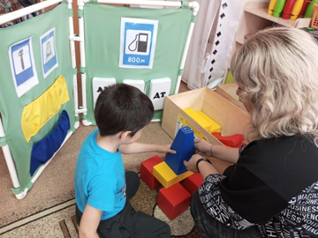
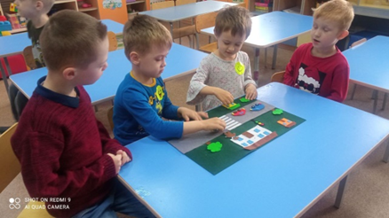
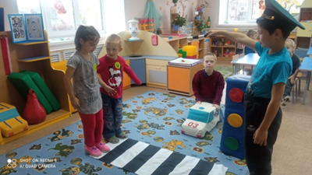
Социально-коммуникативное развитие:
- усвоение норм и ценностей, принятых в обществе, включая моральные и нравственные ценности;
- развитие общения и взаимодействия ребенка с педагогическим работником и другими детьми; становление самостоятельности, целенаправленности и саморегуляции собственных действий;
- развитие социального и эмоционального интеллекта, эмоциональной отзывчивости, сопереживания, формирование готовности к совместной деятельности с другими детьми, формирование уважительного отношения и чувства принадлежности к своей семье и к сообществу обучающихся и педагогических работников в организации;
- формирование позитивных установок к различным видам труда и творчества; формирование основ безопасного поведения в быту, социуме, природе.

Slide 7
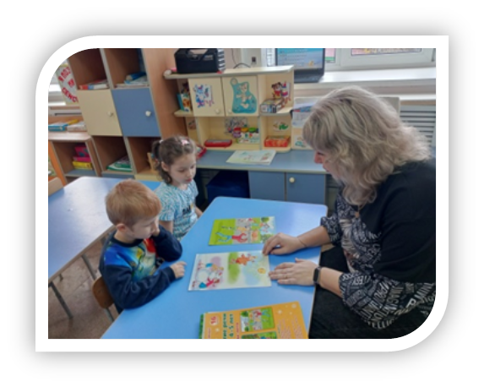
Речевое развитие
На основном этапе - работа по речевому развитию, начатая в предыдущих этапах, продолжается, частично перекрываясь, но уже в условиях группы (если это доступно ребёнку):
1.Формирование импрессивной и экспрессивной речи, основ речевой коммуникации; владение речью как средством общения и культуры;
2. Развитие фонематического слуха; обогащение активного словаря; развитие связной, грамматически правильной диалогической и монологической речи;
3. Развитие речевого творчества Единственной конкретной задачей в развитии речевого творчества при РАС в дошкольном возрасте может быть продолжение работы по формированию спонтанного речевого общения.

Slide 8
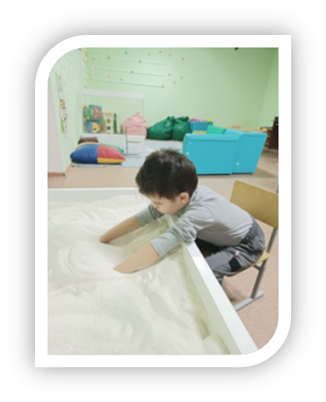
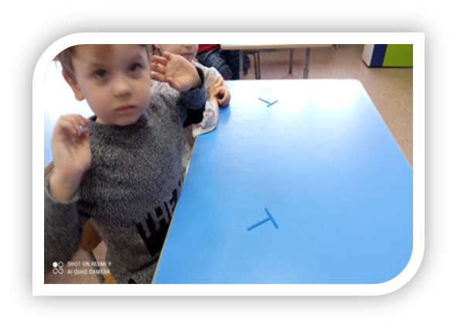
4. Знакомство с книжной культурой, детской литературой, понимание на слух текстов различных жанров детской литературы: возможно при сформированности понимания речи с учётом степени пресыщаемости и утомляемости ребёнка, при правильном подборе текстов (доступность по содержанию) и внимательном контроле за пониманием их содержания.
5. Формирование звуковой аналитико-синтетической активности как предпосылки обучения грамоте: начинать это направление работы следует как можно раньше, но основной её объём приходится на пропедевтический период.

Slide 9
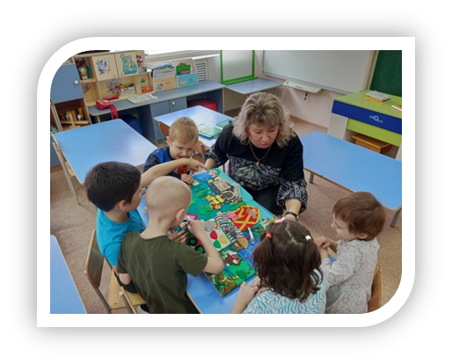
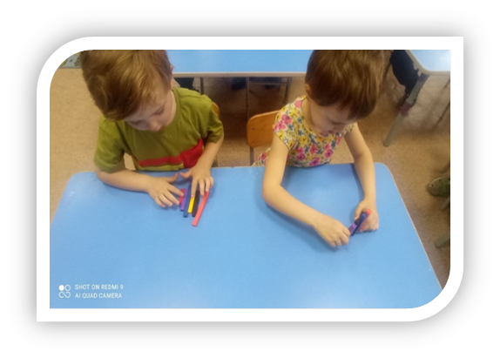
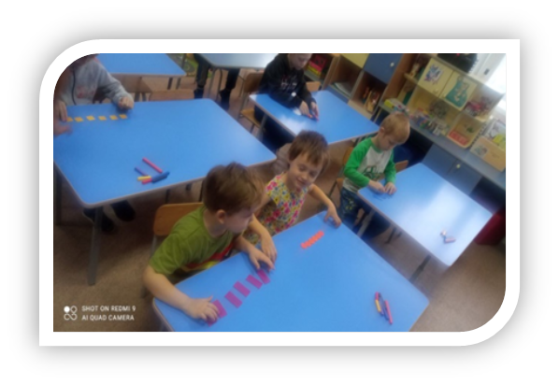
Познавательное развитие
Развитие познавательной деятельности в значительной степени пересекается с развитием речи, сенсорной и социально-коммуникативной сфер, что предполагает следующие целевые установки:
- развитие интересов обучающихся, любознательности и познавательной мотивации;
- формирование познавательных действий, становление сознания;
- развитие воображения и творческой активности;
- формирование первичных представлений о себе, других людях, объектах окружающего мира, о свойствах и отношениях объектов окружающего мира (форме, цвете, размере, материале, звучании, ритме, темпе, количестве, числе, части и целом, пространстве и времени, движении и покое, причинах и следствиях),
- формирование первичных представлений о малой родине и Отечестве, представлений о социокультурных ценностях нашего народа, об отечественных традициях и праздниках, о планете Земля как общем доме людей, об особенностях ее природы, многообразии стран и народов мира.

Slide 10
Задачи познавательного развития:
Формирование первичных представлений об объектах окружающего мира, о свойствах и отношениях объектов окружающего мира: представлений о форме, цвете, размере, материале, звучании, ритме, темпе, количестве, числе, части и целом, пространстве и времени, движении и покое, причинах и следствиях.
Развитие интересов обучающихся, любознательности и познавательной мотивации. Формирование познавательных действий: формирование и расширение спектра интересов на основе мотивации, адекватной уровню развития ребёнка с РАС; определение спектра, направленности познавательных действий.
Развитие воображения и творческой активности.
выделения событий внешнего мира (выделение событий и объектов в соответствии с социально принятыми критериями), выделения ребёнком себя как физического объекта, выделение другого человека как другого,
Формирование первичных представлений о малой Родине и Отечестве, представлений о социокультурных ценностях нашего народа, об отечественных традициях и праздниках, о планете Земля как общем доме людей, об особенностях ее природы, многообразии стран и народов мира.

Slide 11
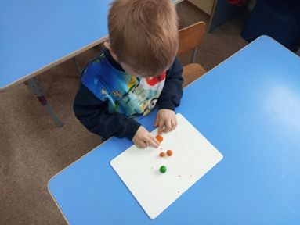
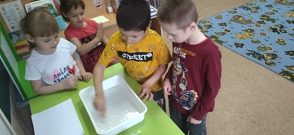
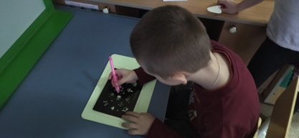
Художественно-эстетическое развитие
Целевые установки по художественно-эстетическому развитию предусматривают:
- развитие предпосылок ценностно-смыслового восприятия и понимания произведений искусства (словесного, музыкального, изобразительного), мира природы;
- становление эстетического отношения к окружающему миру;
- формирование элементарных представлений о видах искусства;
- восприятие музыки, художественной литературы, фольклора;
- стимулирование сопереживания персонажам художественных произведений; - реализация самостоятельной творческой деятельности обучающихся (изобразительной, конструктивно-модельной, музыкальной).

Slide 12
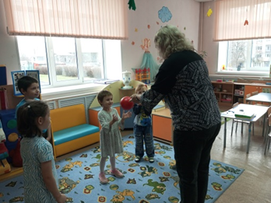
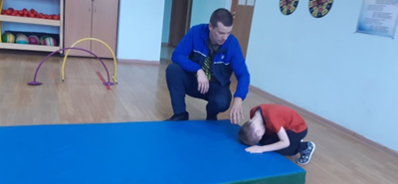
Физическое развитие
В образовательной области «физическое развитие» реализуются следующие целевые установки:
- развитие двигательной активности, в том числе связанной с выполнением упражнений, направленных на развитие таких физических качеств, как координация и гибкость;
- проведение занятий, способствующих правильному формированию опорно-двигательной системы организма, развитию равновесия, координации движения, крупной и мелкой моторики обеих рук, а также с правильным, не наносящем ущерба организму, выполнением основных движений;
- формирование начальных представлений о некоторых видах спорта, овладение подвижными играми с правилами; становление целенаправленности и саморегуляции в двигательной сфере;
- становление ценностей здорового образа жизни, овладение его элементарными нормами и правилами (в питании, двигательном режиме, закаливании, при формировании полезных привычек).

Slide 13
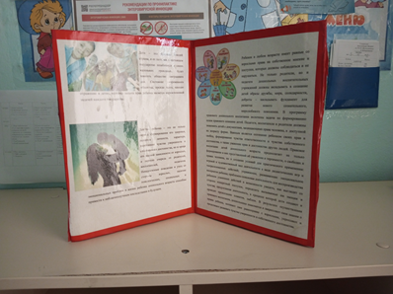
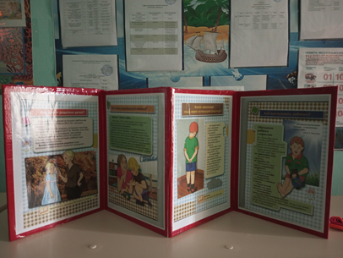
Формы взаимодействия с родителями.
1.Групповые родительские собрания.
2.Индивидуальные формы работы
Анкетирование и опросы.
Беседы и консультации
3. Формы наглядного информационного обеспечения.

Slide 14
Спасибо за внимание!

